Slide 1
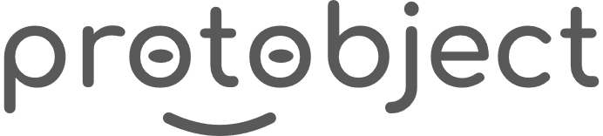
English
This presentation is automatically generated.
You can freely edit it and add any extra content you wish.
Español
Esta presentación se genera automáticamente.
Puedes modificarla a tu criterio y añadir cualquier contenido adicional que desees.
Italiano
Questa presentazione è generata automaticamente.
Puoi modificarla liberamente e aggiungere eventuali contenuti extra che desideri.

Slide 2
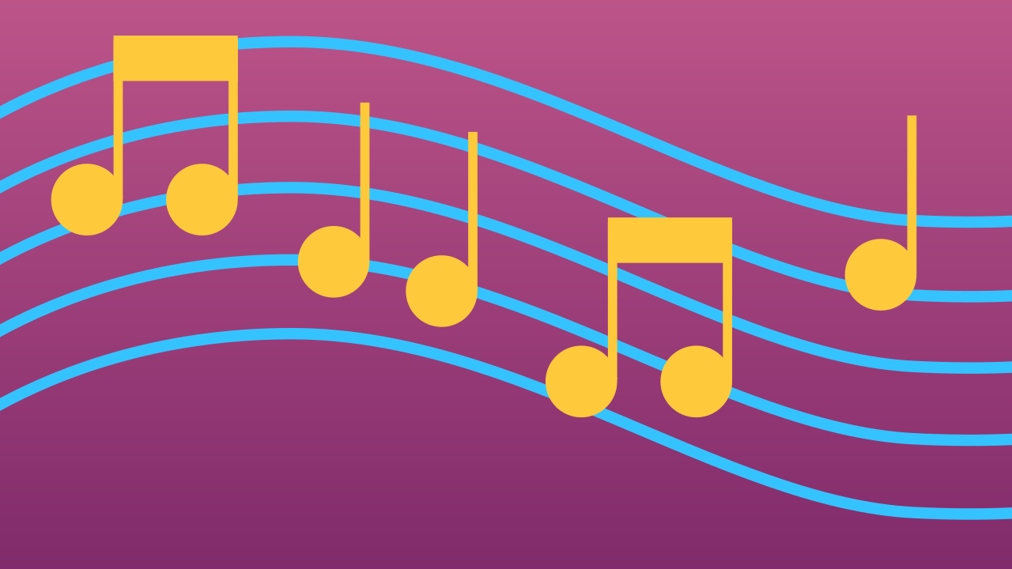
Suona una Canzone
Trasforma il tuo dispositivo in uno strumento musicale! Impara a sequenziare le note e a controllarne la durata per suonare una melodia familiare.

Slide 3
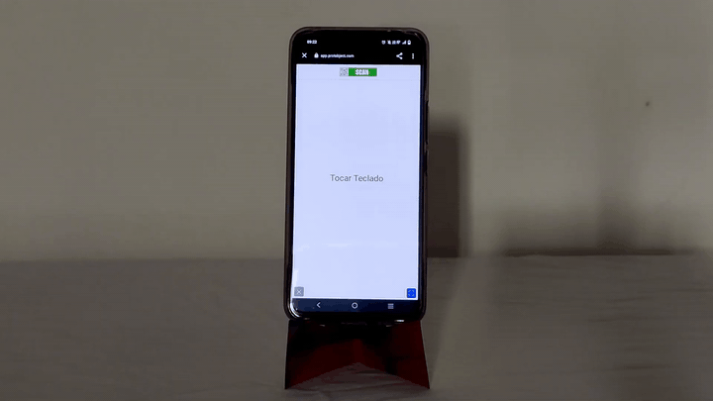
Cosa faremo?

Slide 4
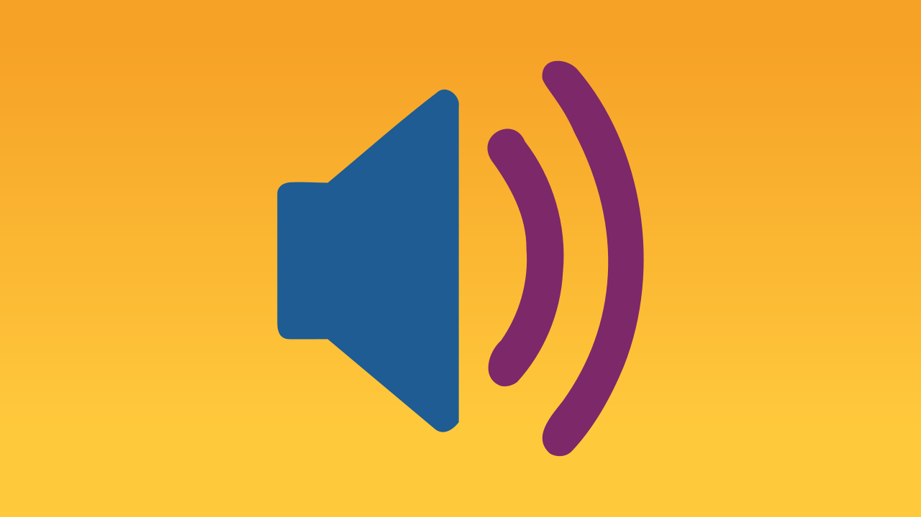
Come producono il suono i dispositivi?
Ti sei mai chiesto come il tuo telefono possa far esplodere le tue canzoni preferite? La magia avviene in un piccolo componente chiamato altoparlante. Pensalo come un dispositivo che converte i segnali elettrici in onde sonore. Un magnete e una bobina all'interno si muovono quando l'elettricità li attraversa, facendo vibrare un cono. Queste vibrazioni creano le onde sonore che viaggiano attraverso l'aria fino alle nostre orecchie.
Il nostro cervello interpreta queste onde come musica, voci o effetti sonori, permettendoci di goderci un film o cantare una canzone.

Slide 5
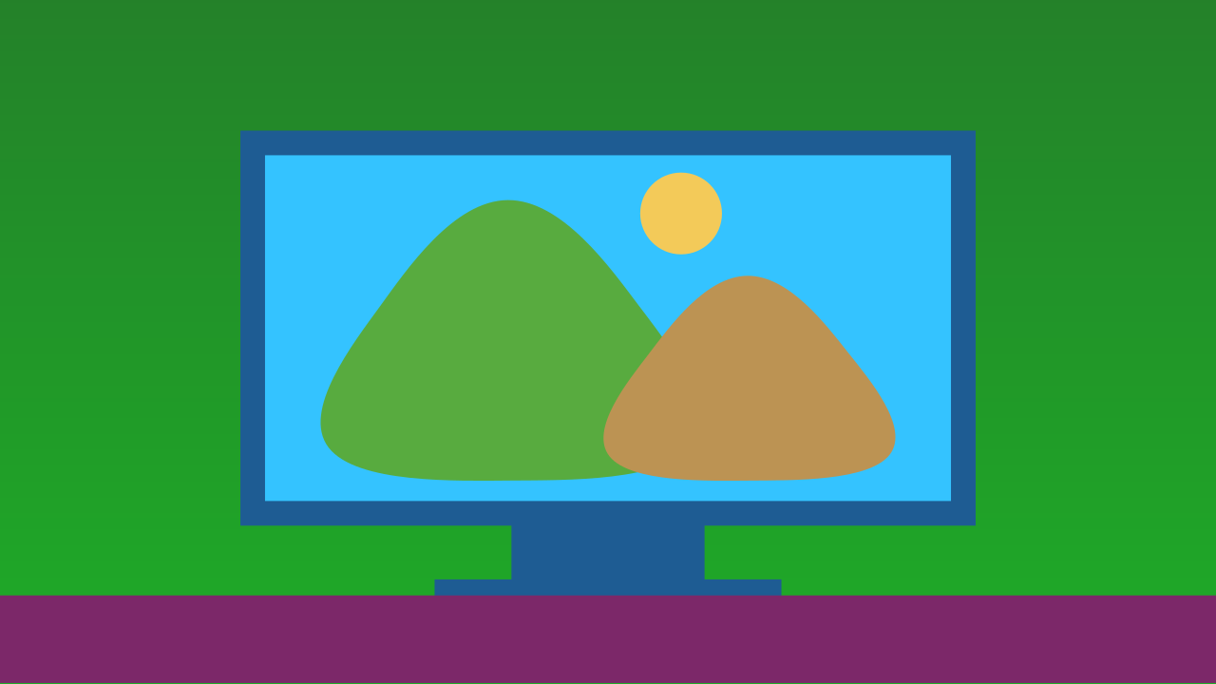
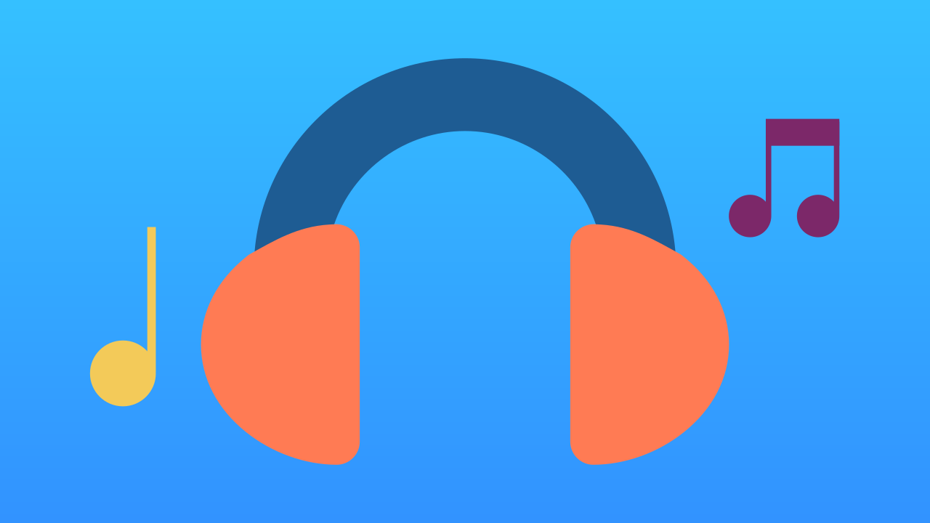
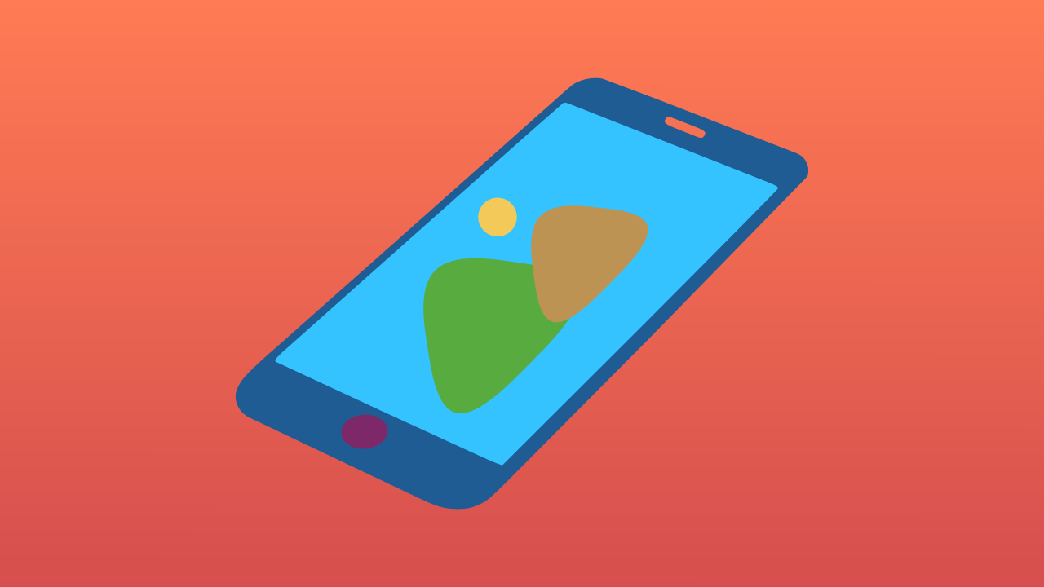
Gli altoparlanti sono ovunque!
Puoi trovare altoparlanti in tutti i tipi di dispositivi! Sono nella tua TV, dentro le tue cuffie e, naturalmente, nel tuo smartphone. Se hai mai guardato un video o ascoltato musica sul tuo telefono, hai sentito i suoi altoparlanti in azione.

Slide 6
Suoniamo una Canzone
Creeremo un prototipo che suona 'Tanti Auguri' sul telefono. Per prima cosa, colleghiamo il nostro dispositivo.
Clicca su Aggiungi dispositivo nella barra laterale sinistra.
Seleziona il componente TastieraMusicale per suonare le note sullo smartphone.
Scansiona il codice QR con il tuo smartphone o premi Apri in questa finestra.

Slide 7
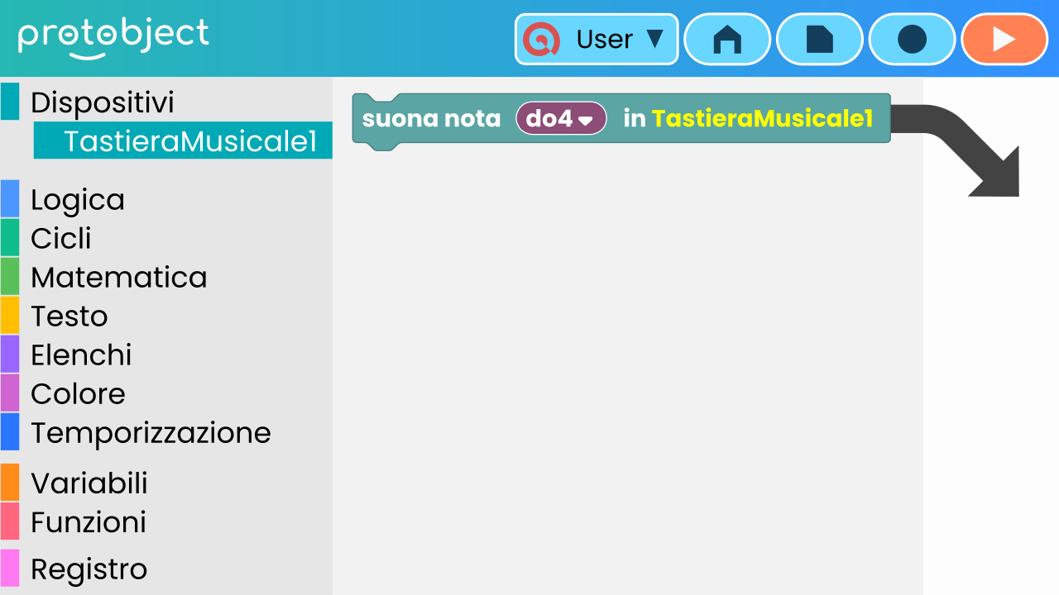
Trascina le note!
Per costruire una melodia, devi trascinare i blocchi delle note nell'area di lavoro nella sequenza corretta.

Slide 8
Come controllare la durata di una nota?
Usiamo i ritardi!
Una melodia non è fatta solo di note; è anche ritmo. Per controllare per quanto tempo una nota viene suonata, devi aggiungere una pausa prima che inizi la successiva.
Ad esempio:
★ suona una nota
★ aspetta 400 millisecondi
★ suona la nota successiva
★ aspetta 200 millisecondi
★ … e così via.

Slide 9
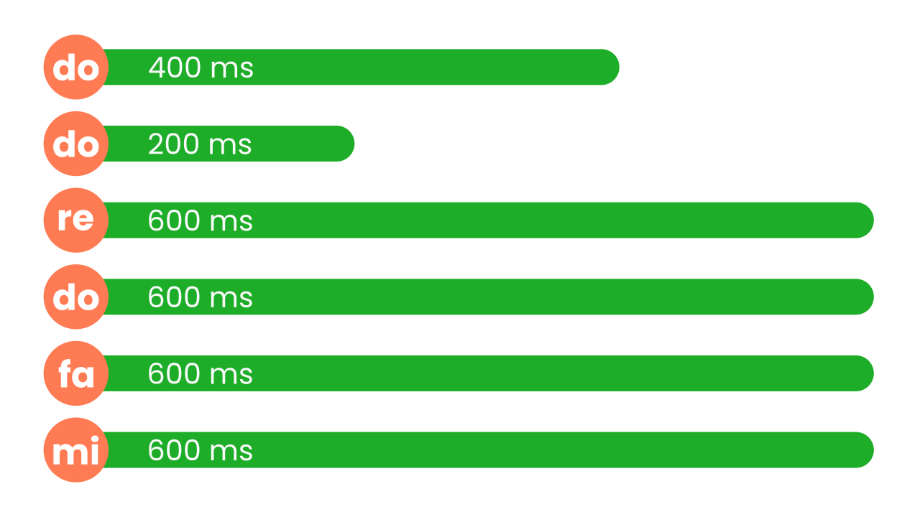
Qual è la sequenza di note e ritardi?
La parte principale di “Tanti Auguri” ha questa sequenza di note con i rispettivi ritardi, misurati in millisecondi (ms).

Slide 10
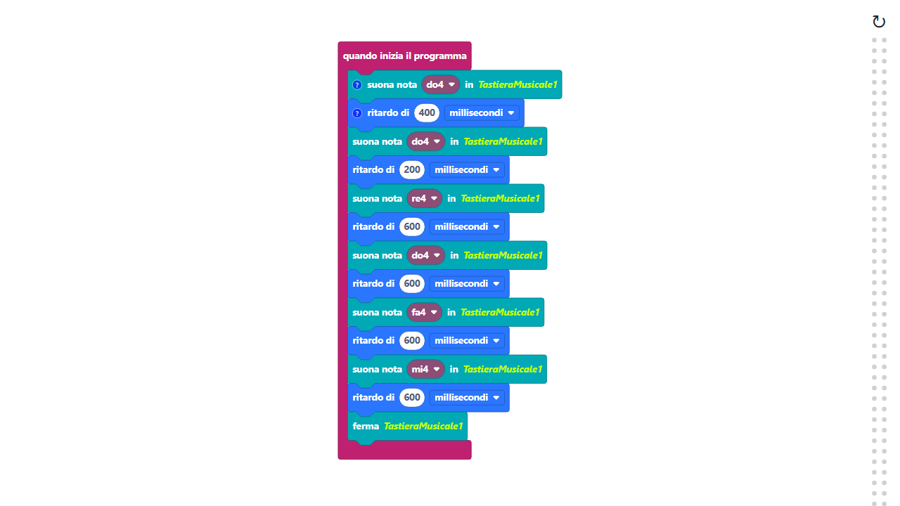
Composizione del Codice
Clicca sull'icona del punto interrogativo per aprire i commenti che spiegano il codice.
https://app.protobject.com/generate?it-a03-melody&it&dynamic&-1

Slide 11
Rifletti
Per cambiare il tempo, devi regolare i ritardi. In questo momento, la tua canzone usa pause di 200, 400 e 600 millisecondi.
E se volessi suonarla due volte più velocemente? Dovresti tornare indietro e cambiare *ogni singolo blocco di ritardo* a mano. Sembra un sacco di lavoro! C'è un modo più intelligente ed efficiente per controllare la velocità?

